Slide 1
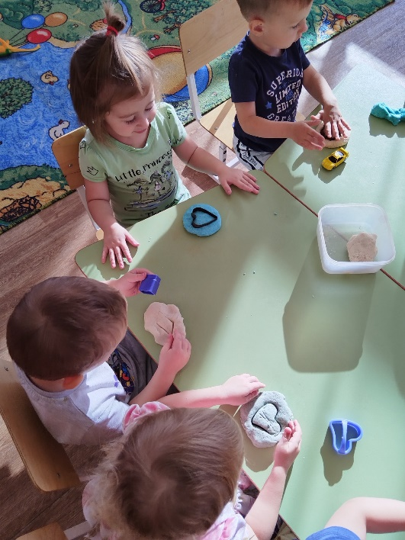
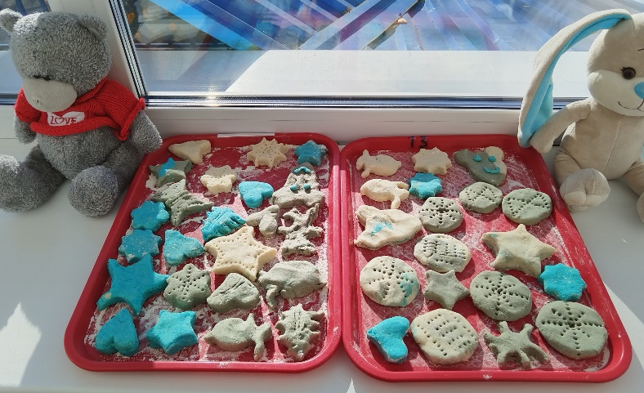
Муниципальное бюджетное дошкольное образовательное учреждение города Иркутска детский сад №132
КОМПЛЕКСНЫЙ ПОДХОД В
РАЗВИТИИ САМОСТОЯТЕЛЬНОСТИ
У ДЕТЕЙ МЛАДШЕГО ВОЗРАСТА
Подготовили:
Иванова С.Н., заведующий
Степанова Н.В., старший воспитатель

Slide 2
АКТУАЛЬНОСТЬ
Одной из актуальных проблем в системе образования становится развитие самостоятельности у дошкольников. Такие свойства как самостоятельность и инициативность играют важную роль в характере человека. Для дальнейшего формирования как личность, эти качества закладываются с детства. Первые попытки проявления самостоятельности у маленького человека начинаются уже с того момента, как малыш начинает тянуться к яркой погремушке или пытаться всеми силами перевернуться или сесть. К концу дошкольного возраста самостоятельность становится относительно устойчивой особенностью, присущей, однако, не всем детям.

Slide 3
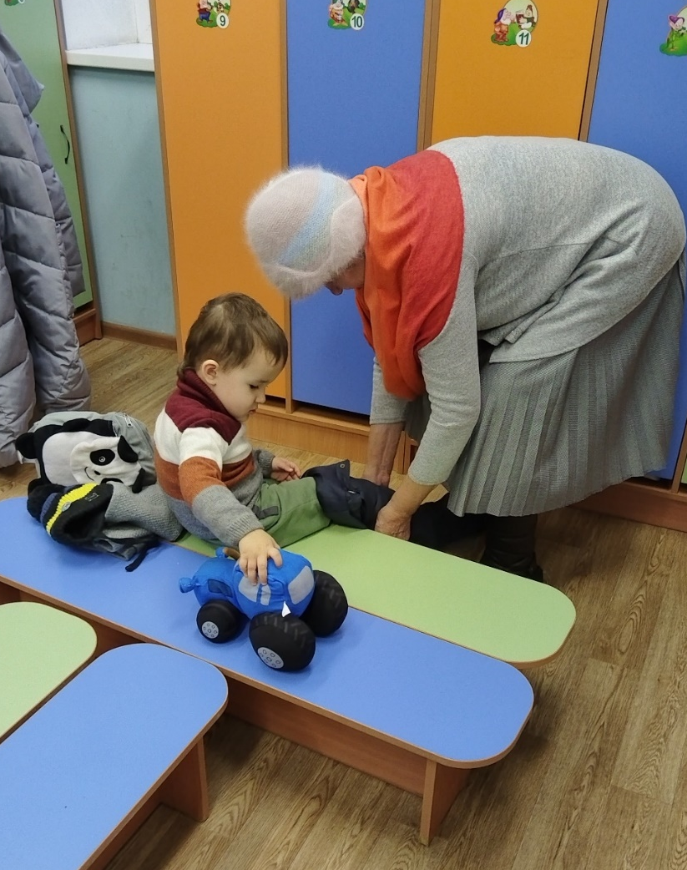
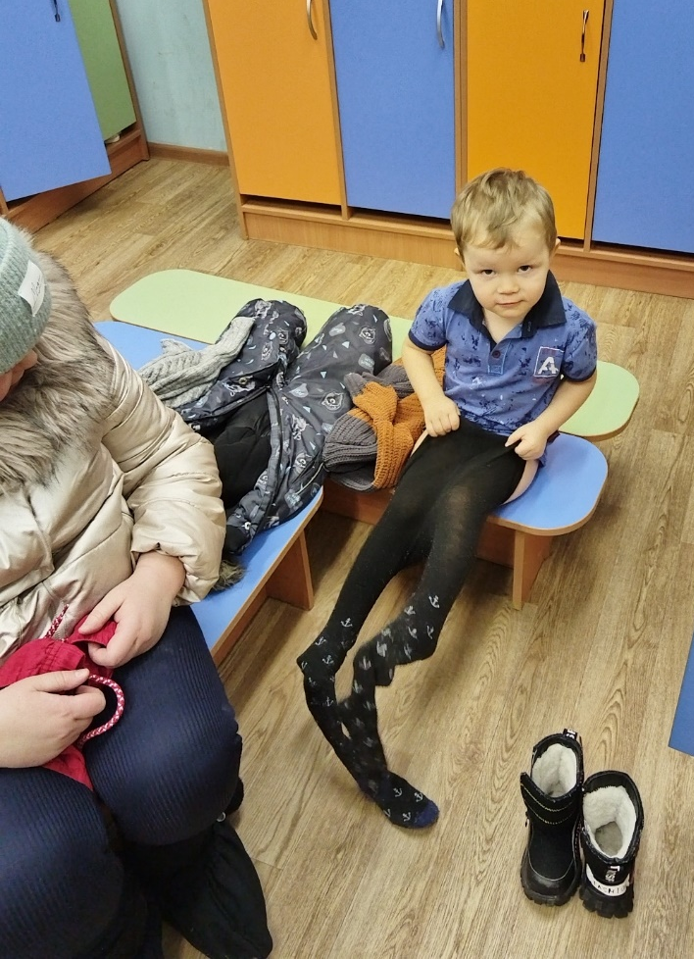
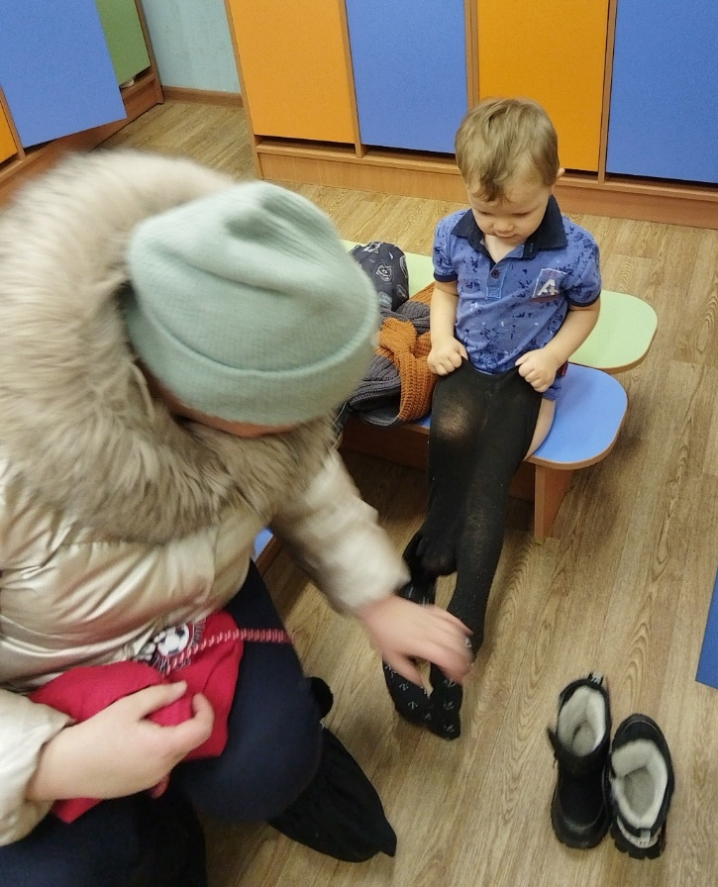

Slide 4
Проект «Развитие самостоятельности от А до Я»
Цель: Создание психолого-педагогических условий развития самостоятельности детей младшего возраста.
Задачи:
1. Внедрение активных форм и методов организации самостоятельной деятельности по самообслуживанию.
2. Создание развивающей предметно-пространственной среды, способствующей развитию самостоятельности.
3. Включение родителей в воспитательный процесс развития самостоятельности детей (повышение знаний в вопросах формирования самостоятельности у детей, активизация взаимодействия с родителями по формированию самостоятельности у детей, заинтересовать родителей в развитии самостоятельности у их детей через непосредственное участие в реализации проекта).

Slide 5
Диагностическое обследование
Критерии уровня развития навыков самостоятельности ребенка:
следить за собой,
аккуратность в быту,
прием пищи,
правильно держать ложку,
одеваться, раздеваться,
застегивать замки, пуговицы,
складывать свои вещи,
убирать за собой игрушки,
мыть и вытирать насухо руки,
ходить в туалет.
Таким образом, начальная диагностика показала
62% детей следят за собой,
57% аккуратны в быту,
78% самостоятельно принимаю пищу,
50% правильно держат ложку,
61% самостоятельно раздеваются,
40% умеют одеваться,
20% умеют застегивать самостоятельно обувь,
33% самостоятельно складывают свои вещи,
55% убирают за собой игрушки,
78% умеют полностью самостоятельно умываться и вытирать руки,
94% самостоятельно ходят в туалет

Slide 6
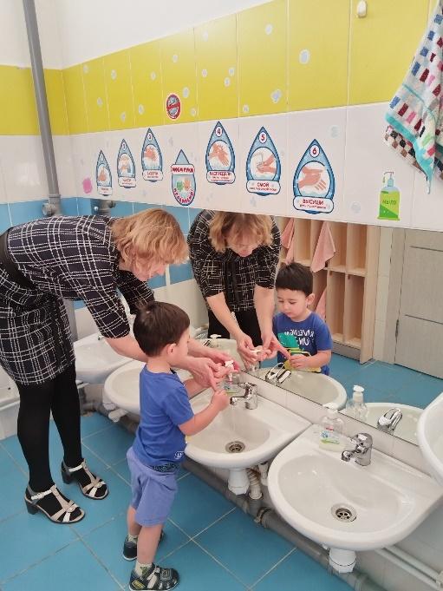
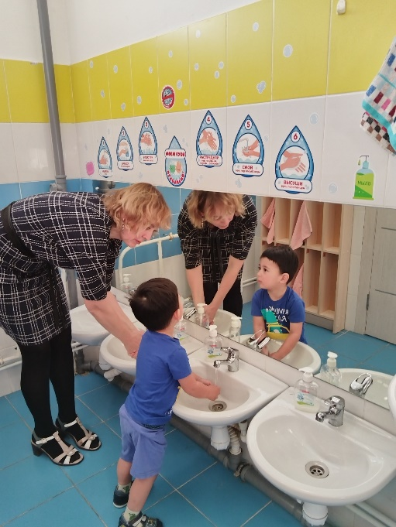
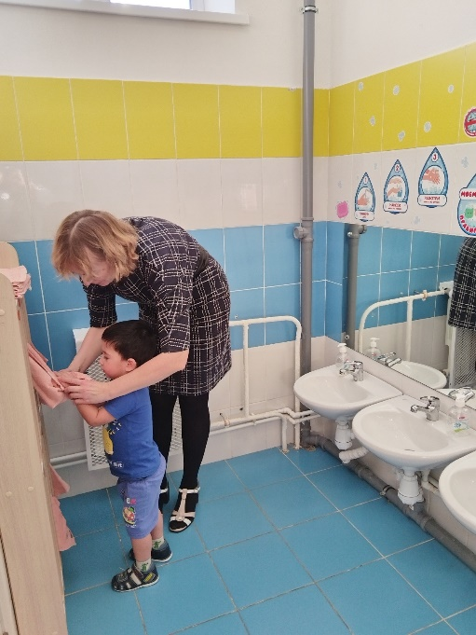
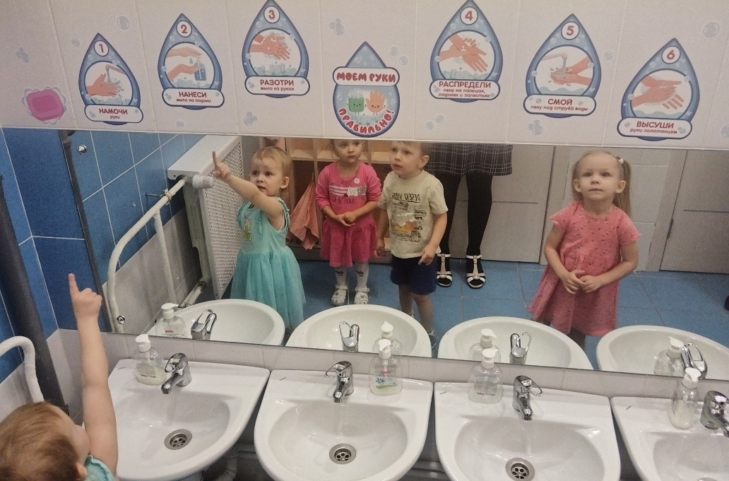
Методы формирования навыков самообслуживания у детей младшего возраста можно разделить на две группы:
1 группа – Создание для детей практического опыта общественного поведения.
2 группа – Создание эмоционального отношения к процессу самообслуживания.

Slide 7
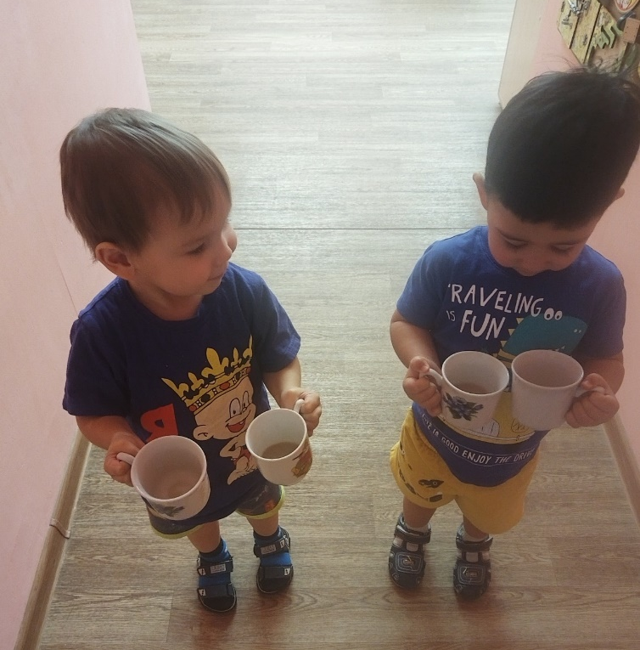
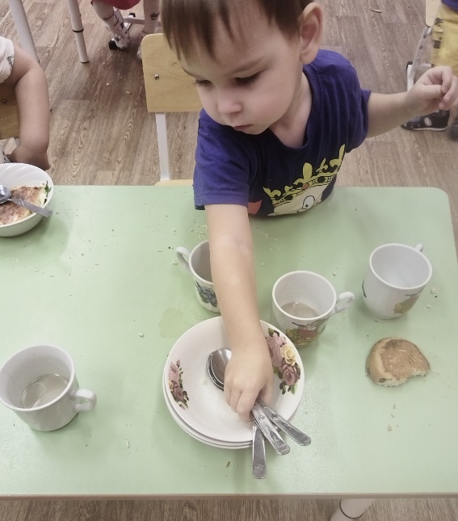
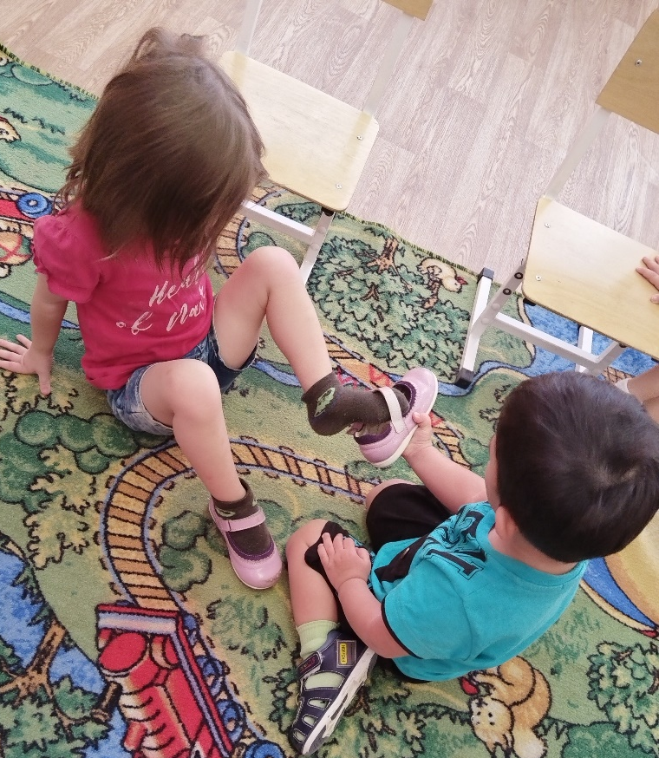

Slide 8
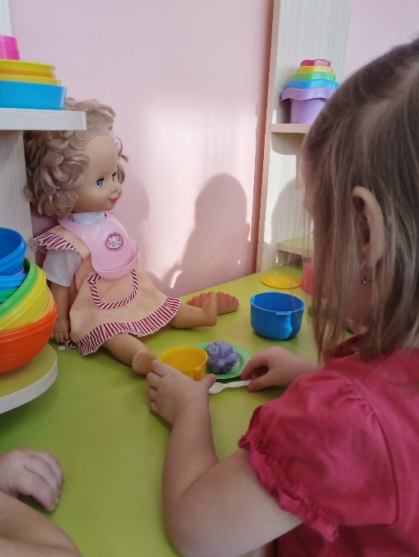
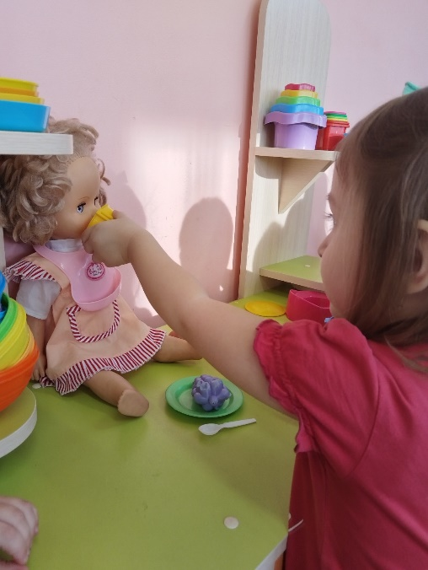
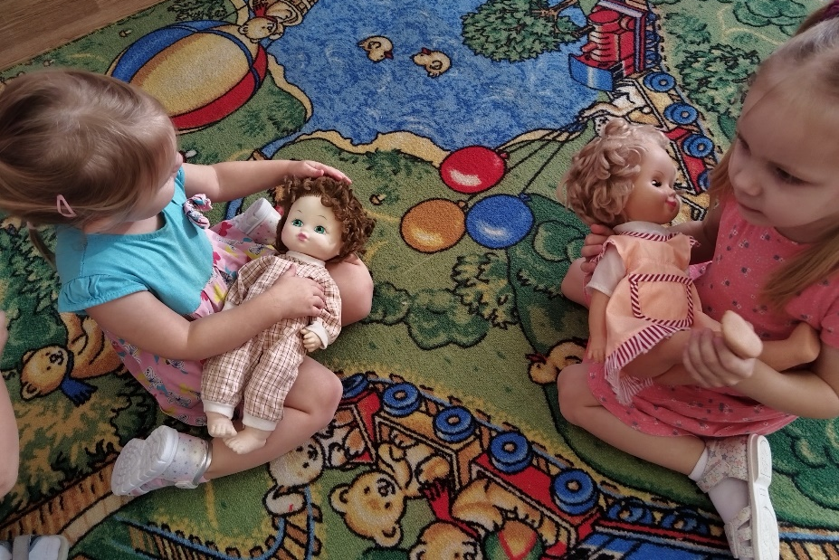

Slide 9
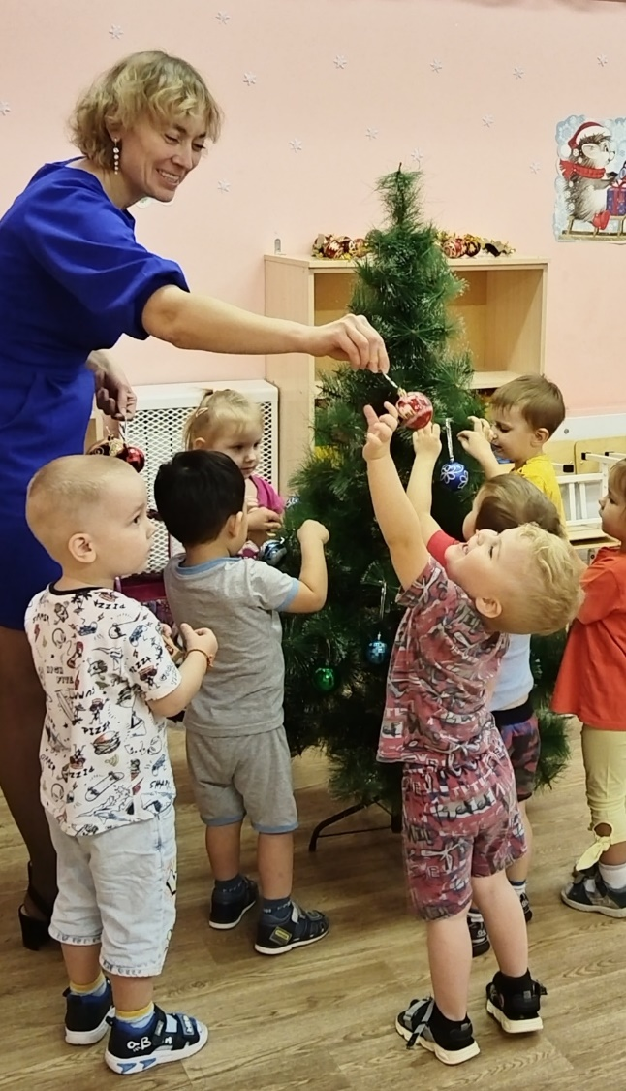
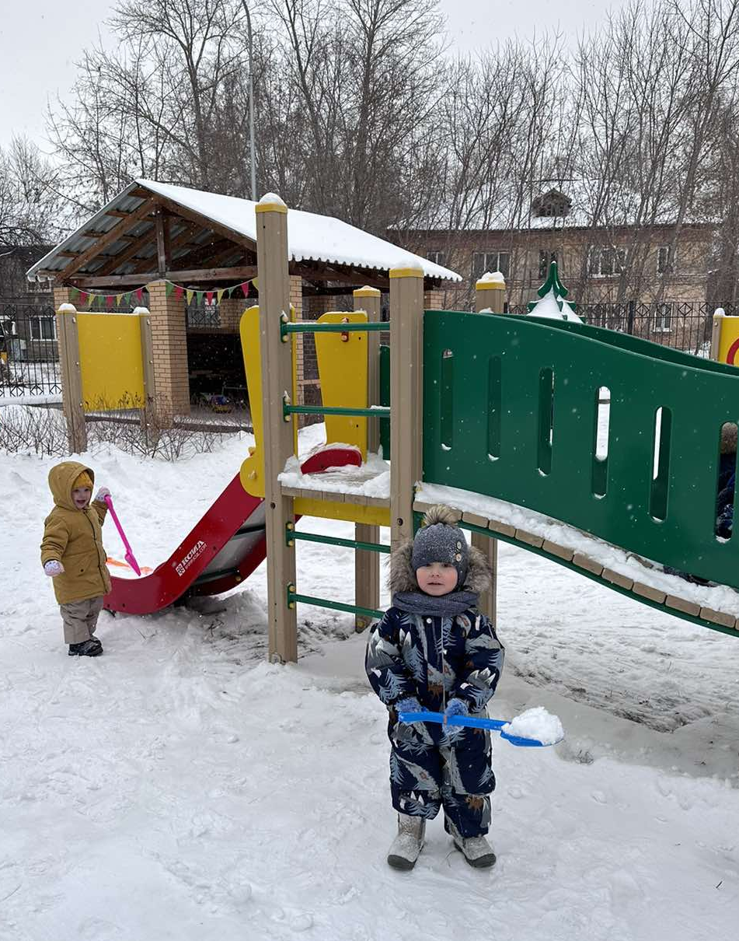
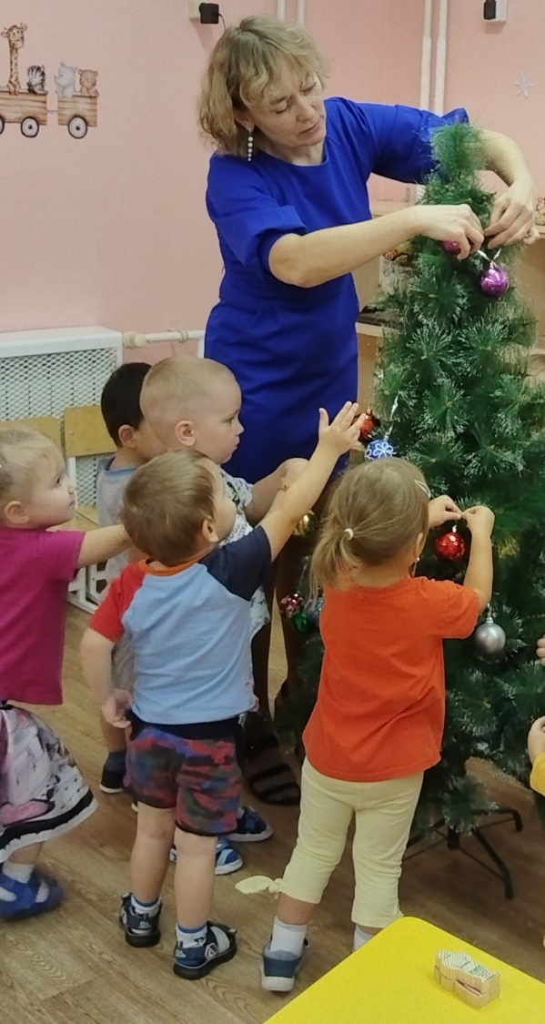

Slide 10
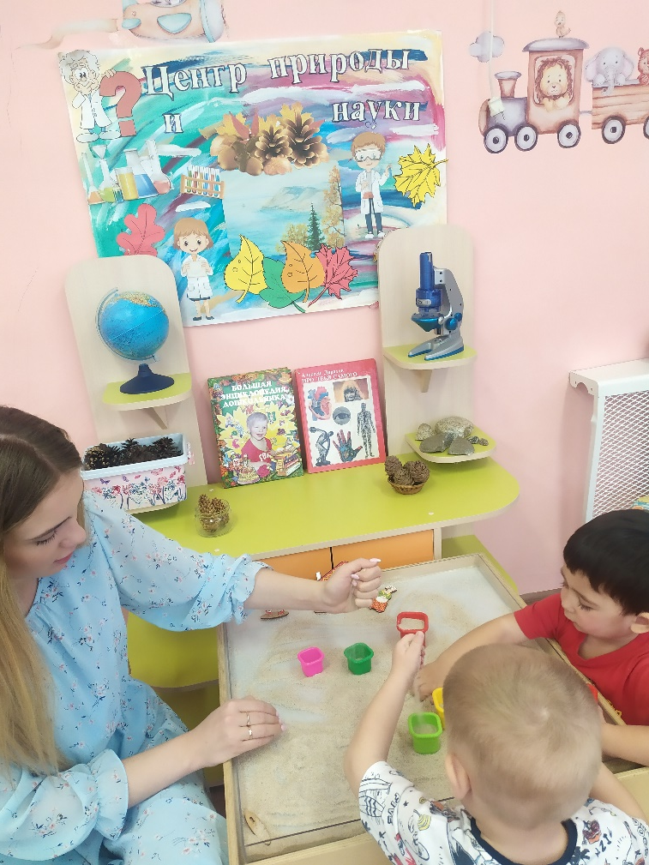
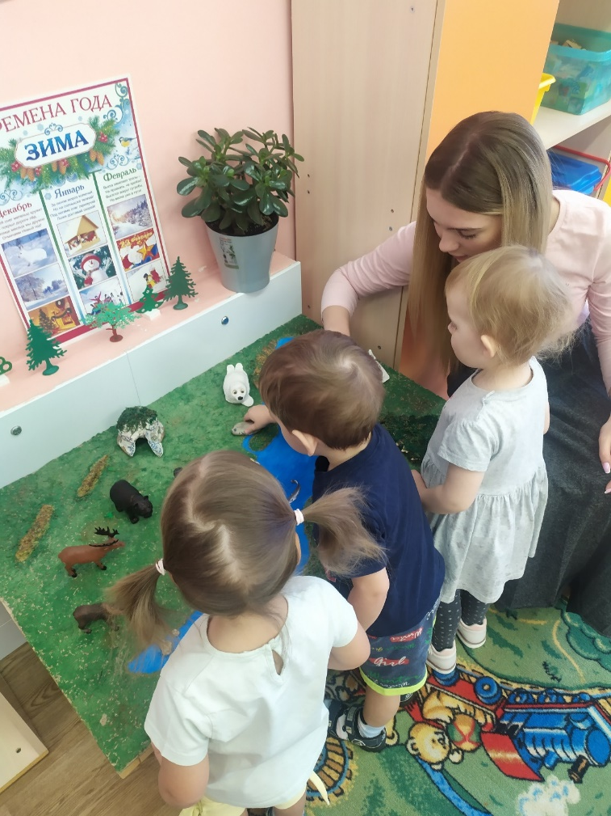
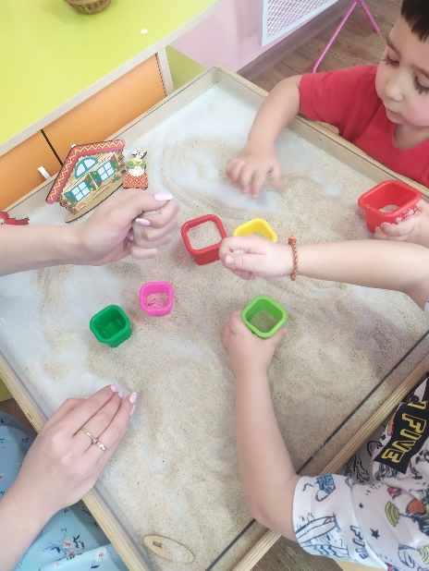
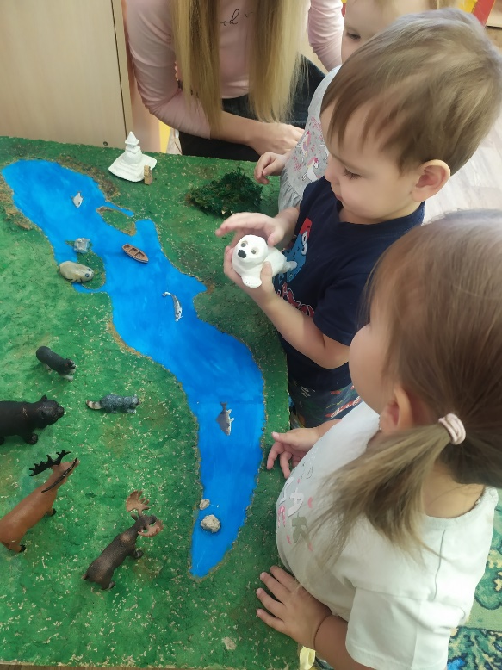
Развивающая предметно – пространственная среда
Уголок «Эксперименты»
Уголок «Наша природа»

Slide 11
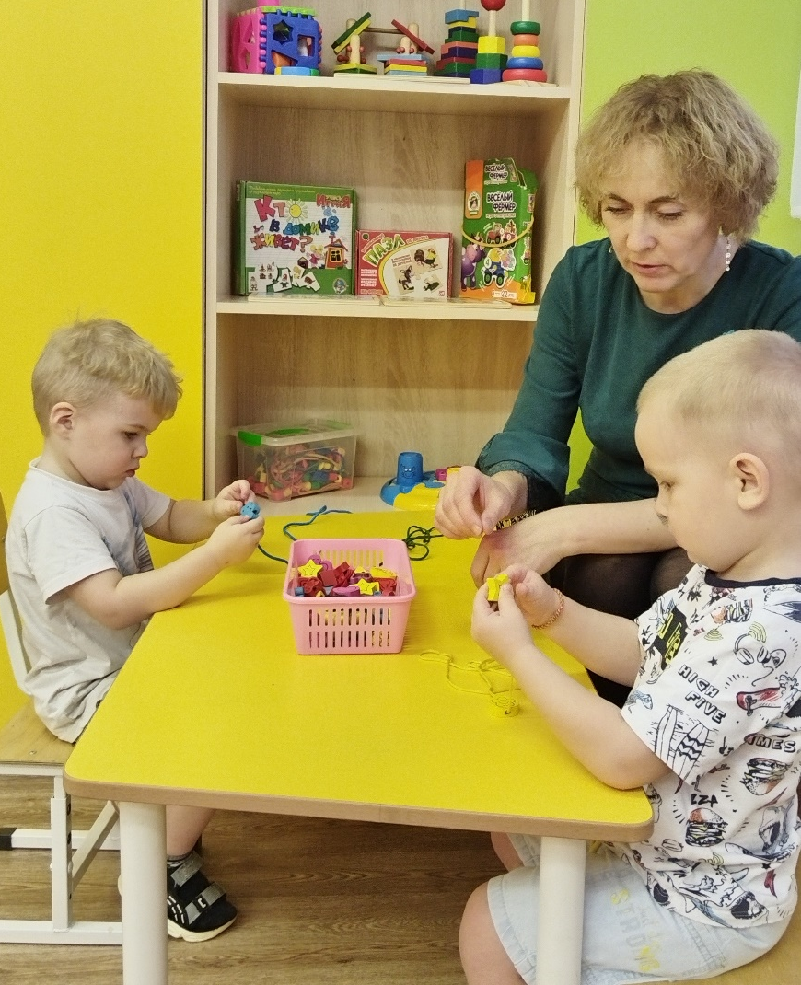
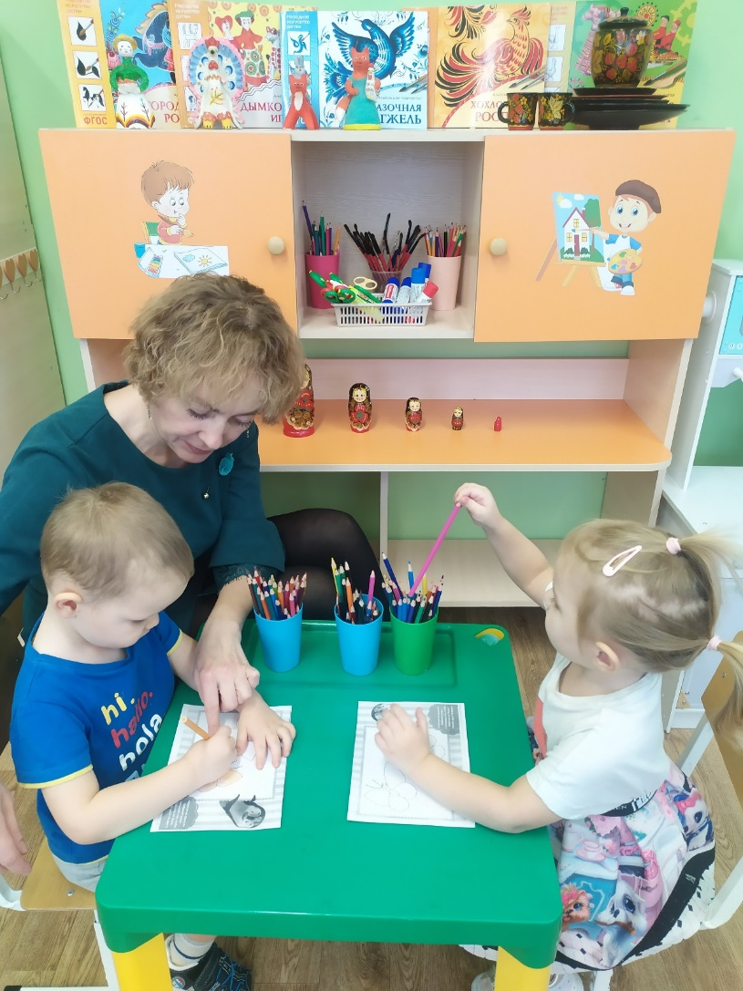
Уголок «Сенсорное развитие»
Уголок «Маленькие художники»

Slide 12
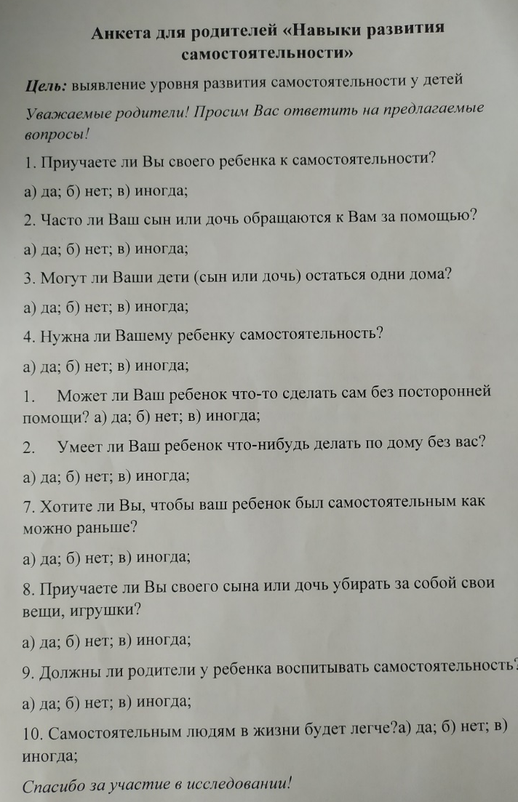
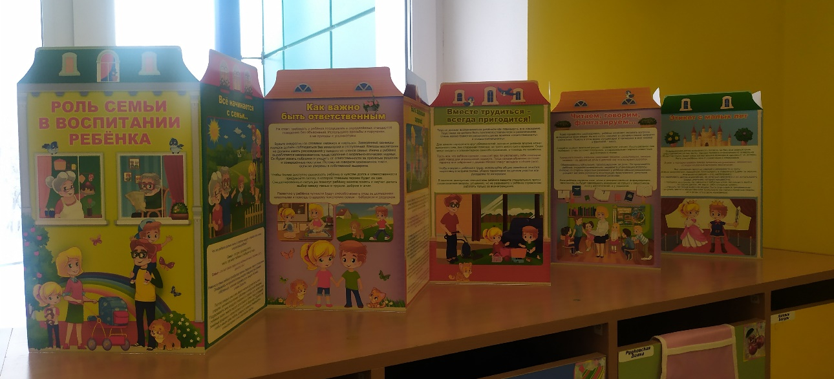
Система работы с родителями включала:
1. Ознакомление родителей с результатами диагностики по развитию навыков самообслуживания и составление примерного плана работы с детьми.
2. Целенаправленную просветительскую работу по ознакомлению родителей со значением формирования самостоятельности с детьми младшего возраста.
3. Обучение конкретным приемам и методам развития навыков самообслуживания у детей.

Slide 13
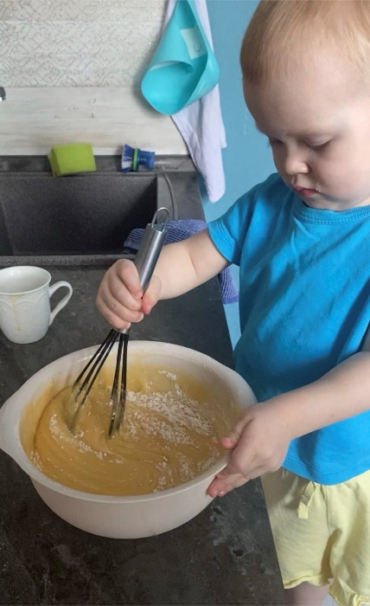
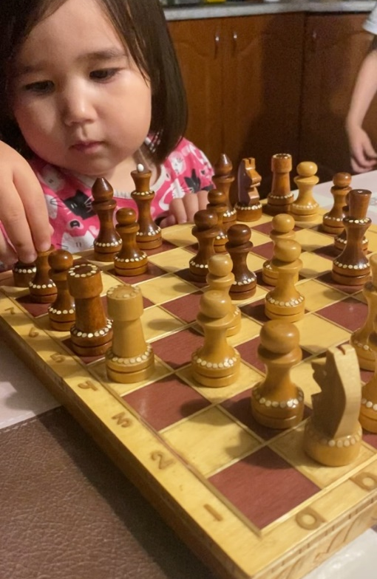
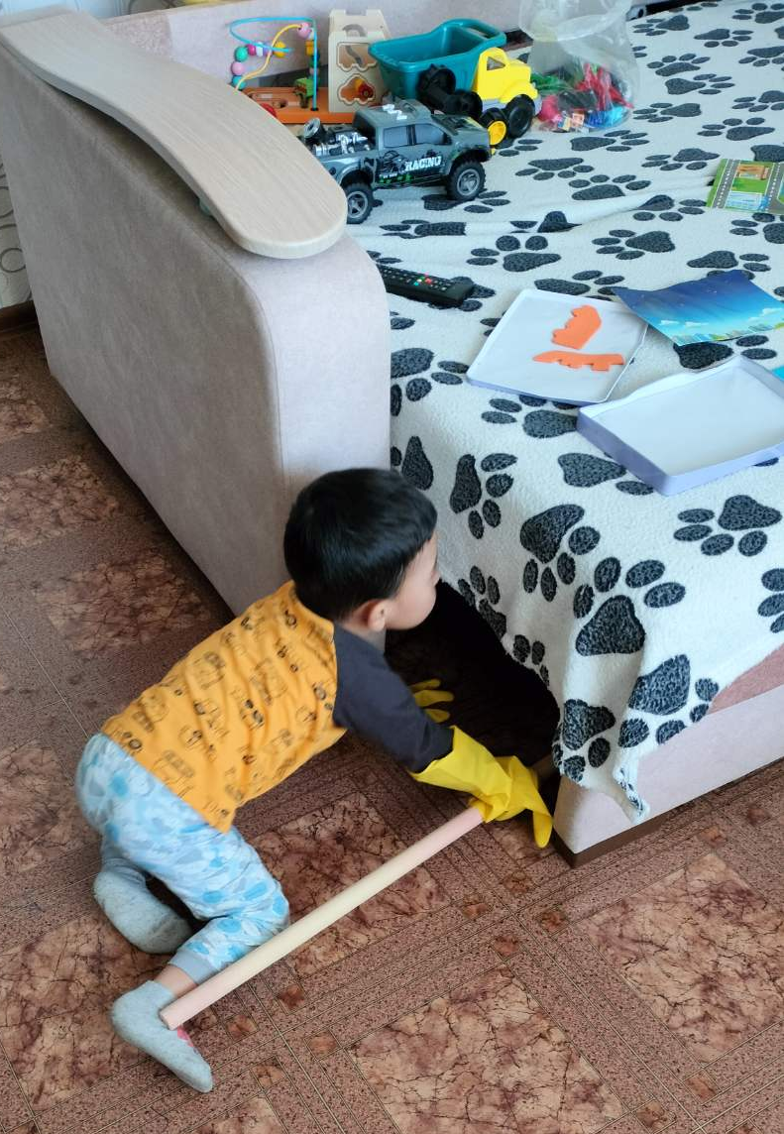
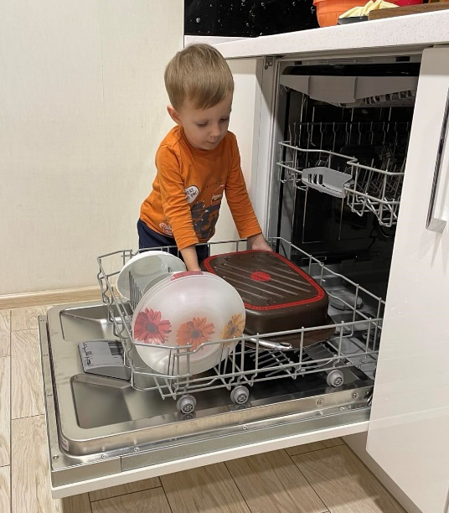
Конкурс семейных фотографий
«Как я помогаю по хозяйству».

Slide 14
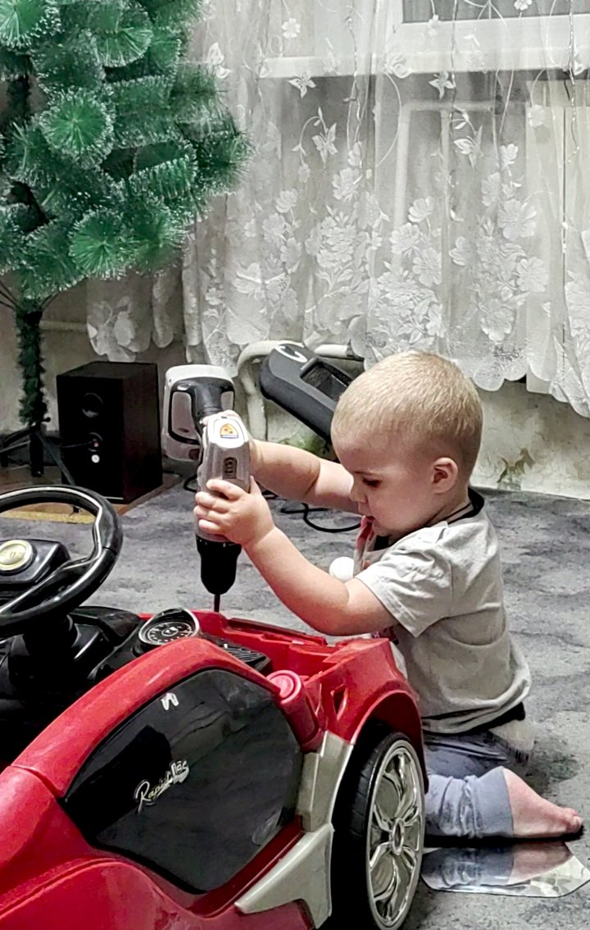
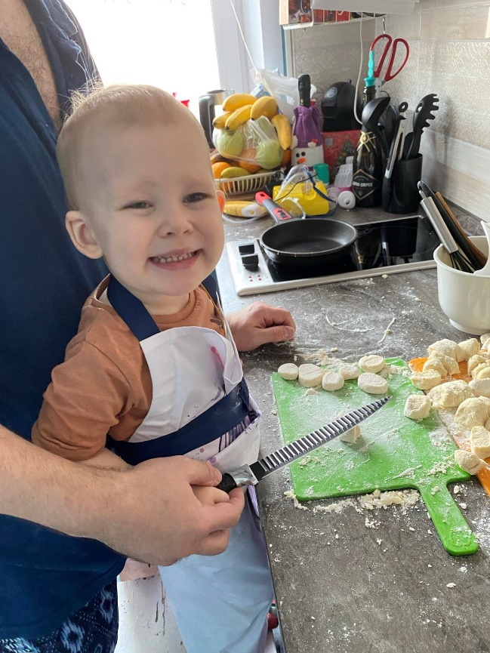
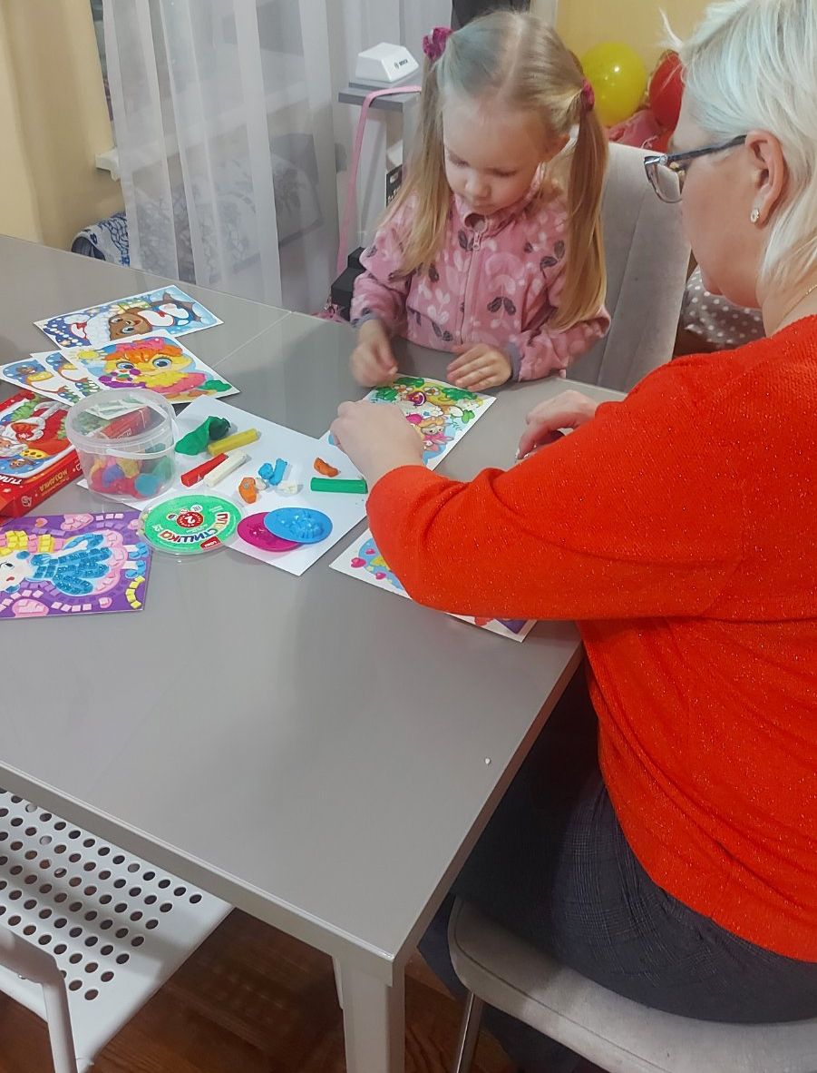

Slide 15
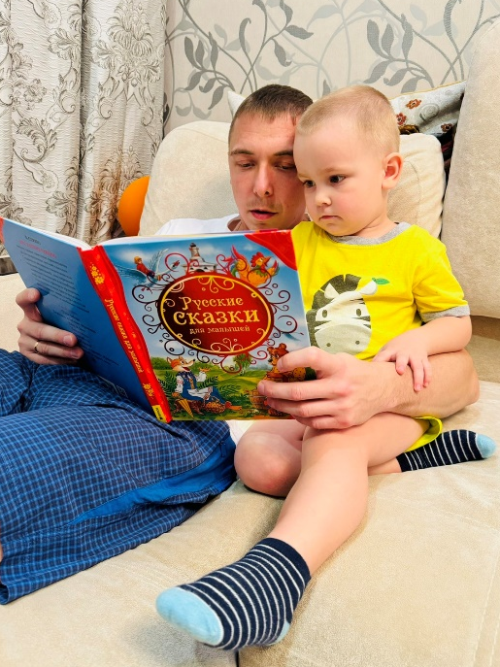
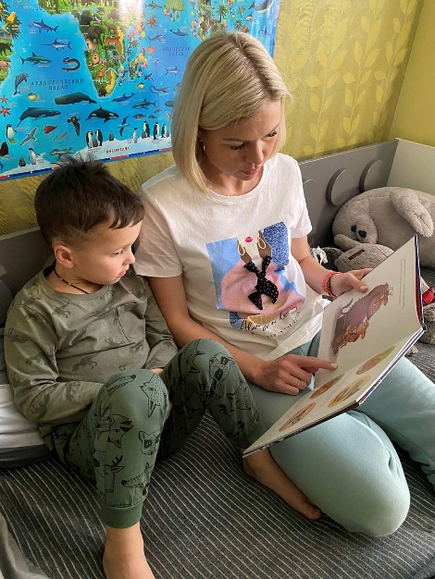
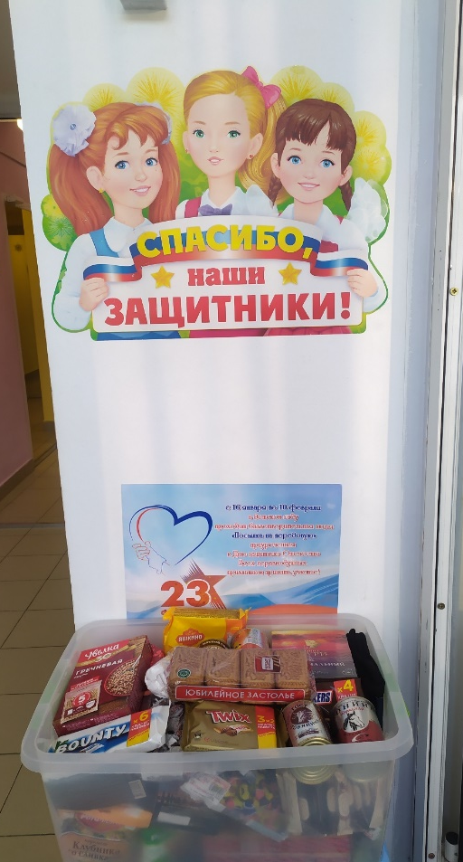
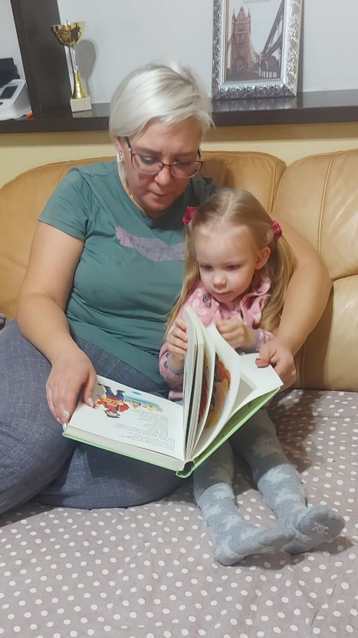
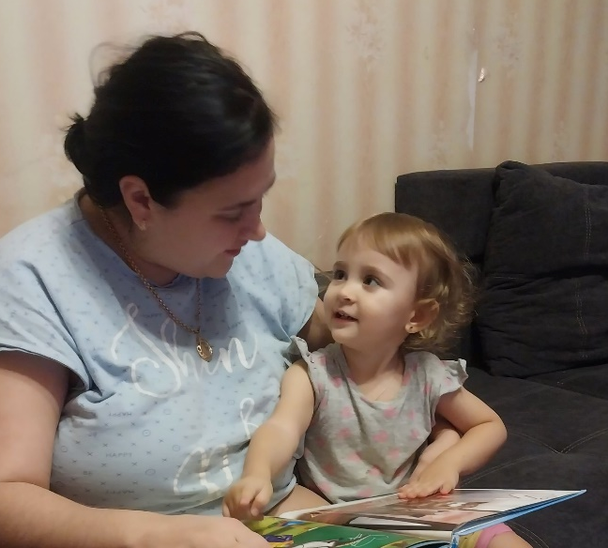
Проведение совместных акций:
«Посылка на передовую» «Читаем вместе»

Slide 16
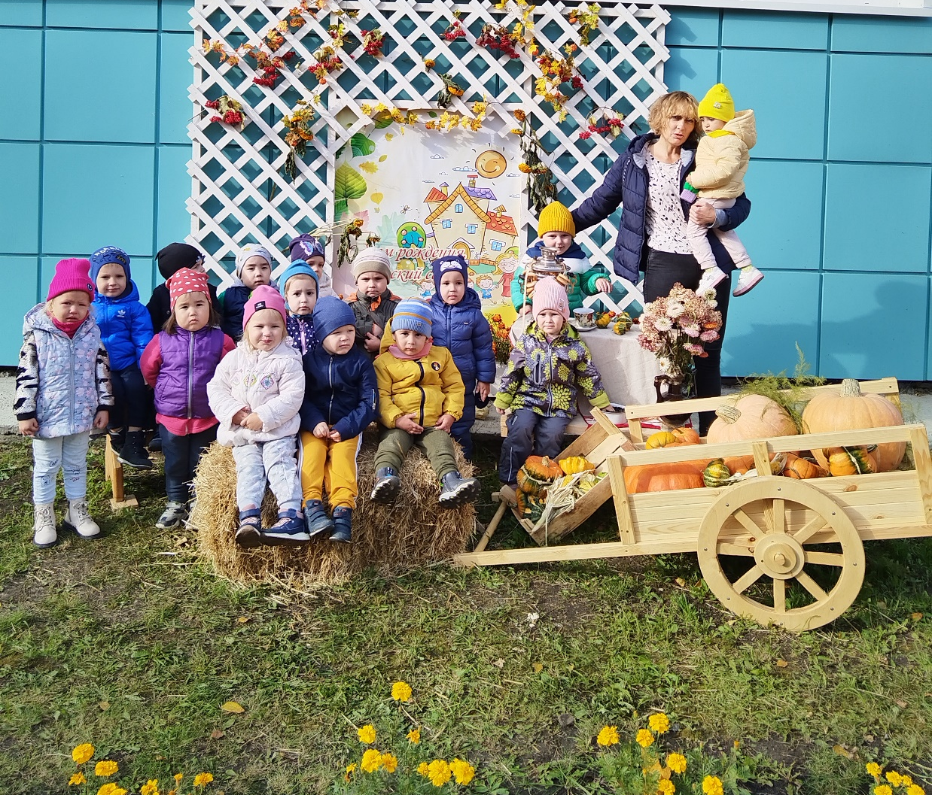
СПАСИБО
ЗА ВНИМАНИЕ!

